Slide 1
Початок роботи учнів у середовищі Workspace (Gsuite) Використання хмарного сервісу Google ClassRoom для організації спільної роботи класу в умовах дистанційного навчання
Добрівлянський НВК І-ІІІст.

Slide 2
Gmail
від Google Mail, вимовляється «джі-мейл», (в українській мові вживається хибна вимова «ґмейл»)
безкоштовна послуга електронної пошти від американської компанії Google.
Надає доступ до поштових скриньок через вебінтерфейс.

Slide 3
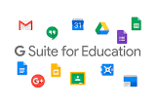
Користувач Workspace (Gsuite)
У середовищі Workspace учень мусить мати корпоративну електронну скриньку (обліковий запис, акаунт).
Ці скриньки для учнів створює адміністратор.
Стандартний акаунт
Іvanenko@gmail.com
Корпоративний акаунт
Іvanenko@dobriv.ukr.education
Ім’я користувача, створене адміністратором
Доменне ім’я школи

Slide 4
Отримання логіну та паролю
Учень отримує від адміністратора логін та пароль для входу в обліковий запис
Пароль
Андруш | Оксана | Andrush@dobriv.ukr.education | And12345
Барко | Ігор | Barko@dobriv.ukr.education | Bar12345
Багірова | Зоряна | Bagirova@dobriv.ukr.education | Bag12345
Електронна адреса (вхід у обліковий запис користувача, створений адміністратором)

Slide 5
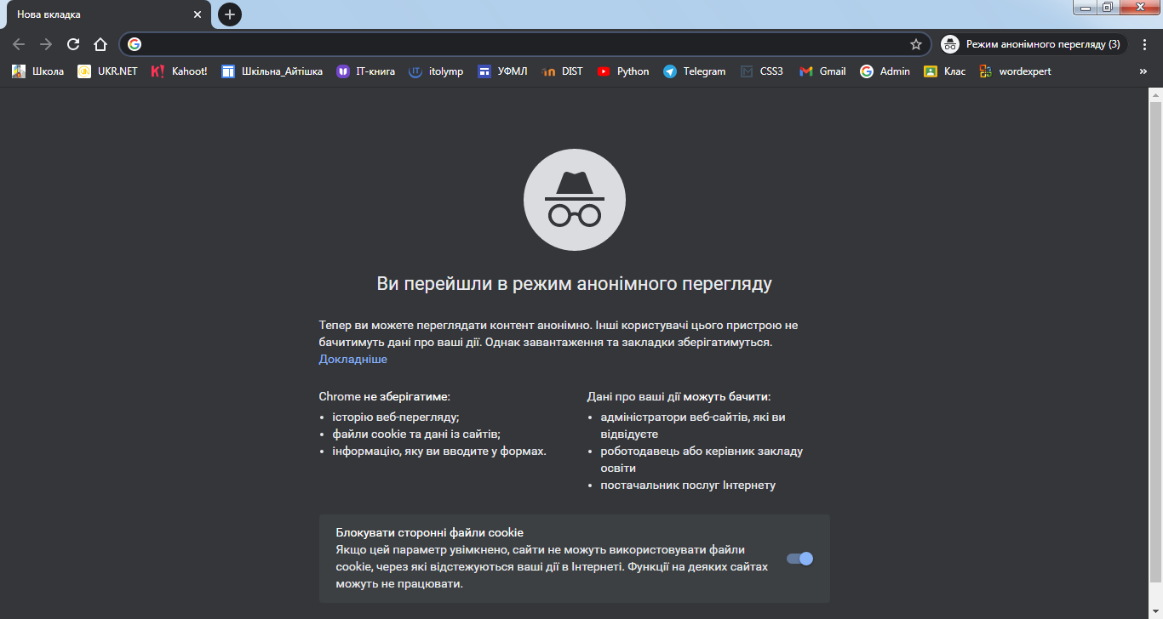
Запускає браузер. В налаштуваннях обирає Нове анонімне вікно

Slide 6
В адресному рядку набирає gmail.com

Slide 7
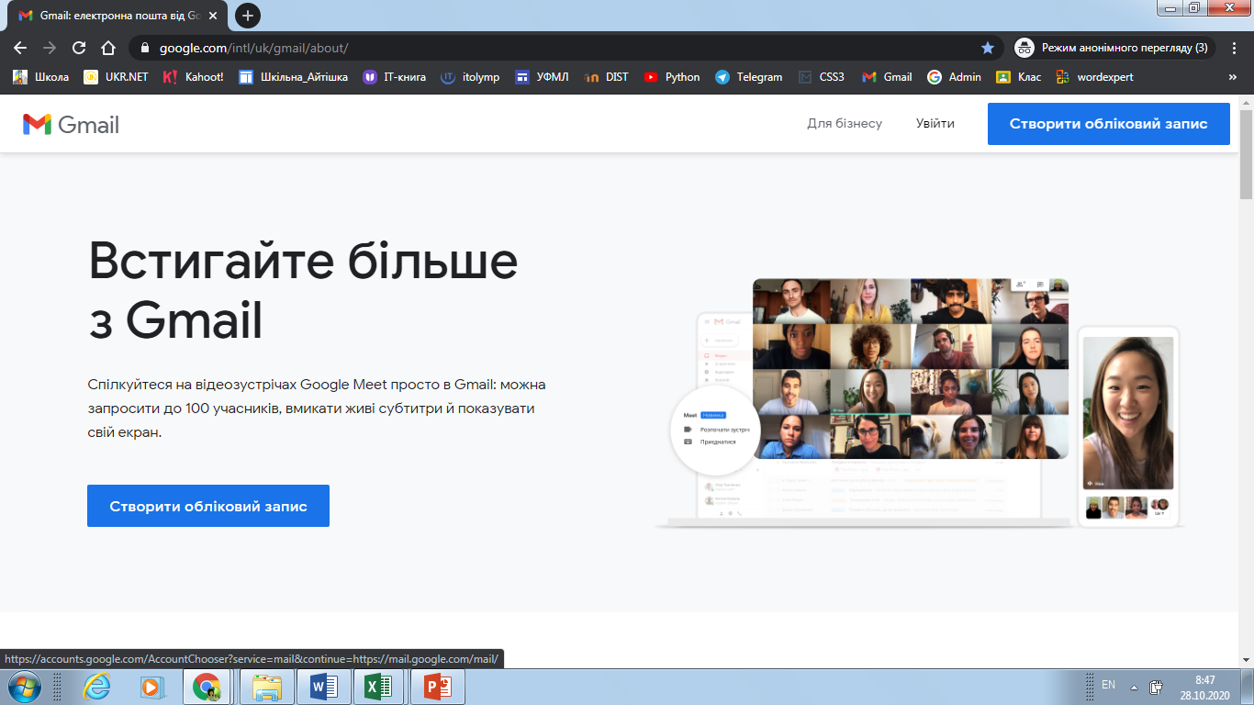
Клацає кнопку «Увійти»

Slide 8
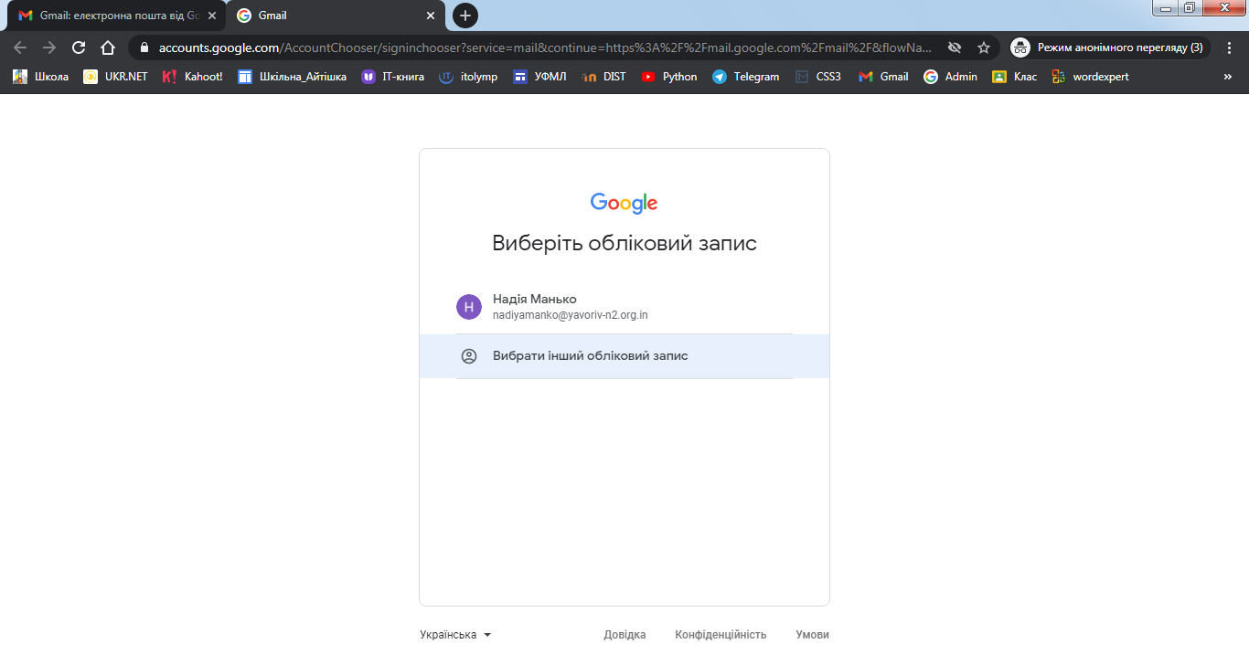
Обирає існуючий для Workspace або новий обліковий запис

Slide 9
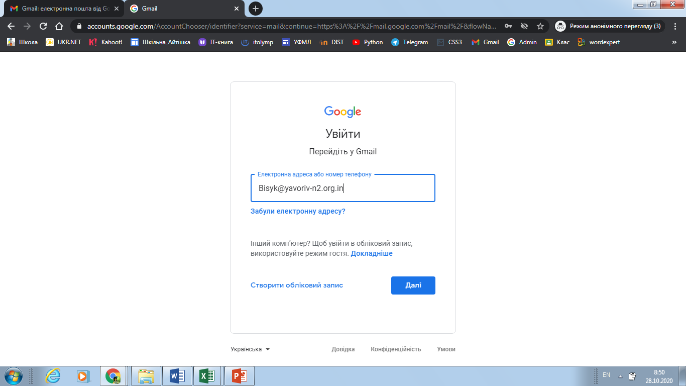
Andrush@dobriv.ukr.education
Вказує електронну адресу і клацає Далі

Slide 10
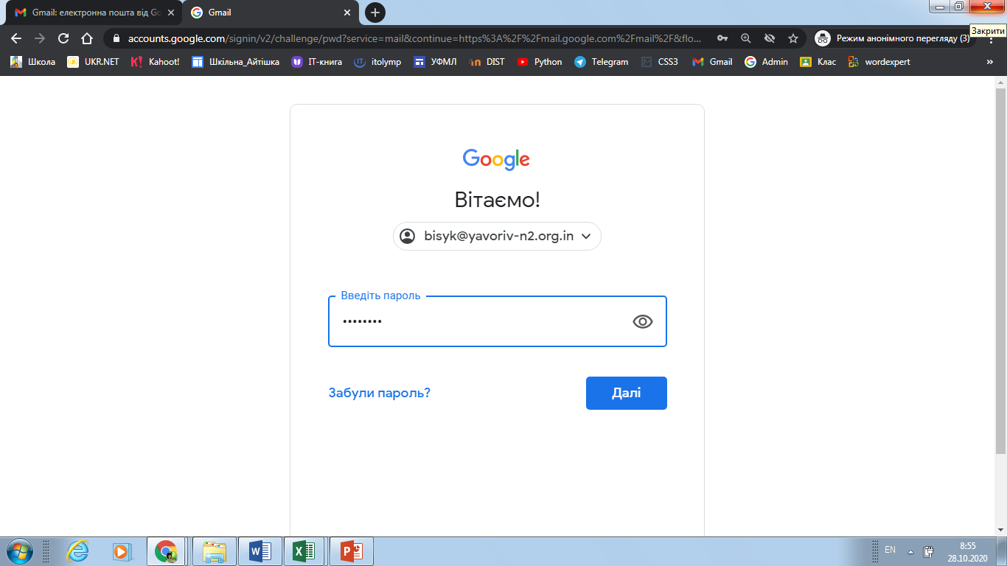
Вказує пароль

Slide 11
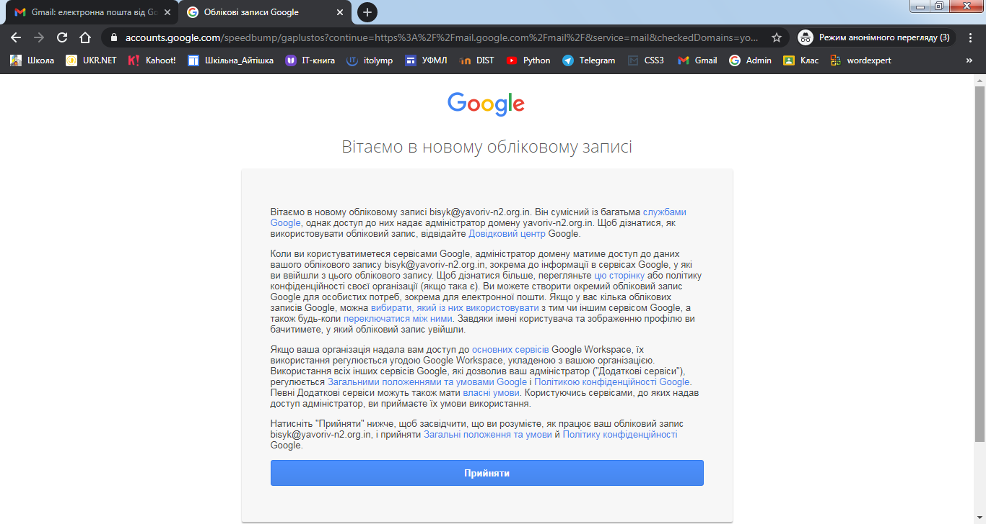
Прийняти

Slide 12
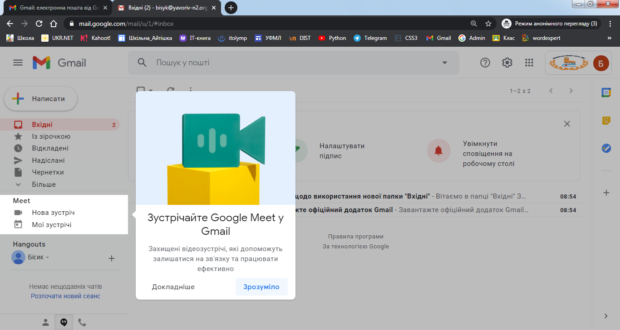
Зрозуміло

Slide 13
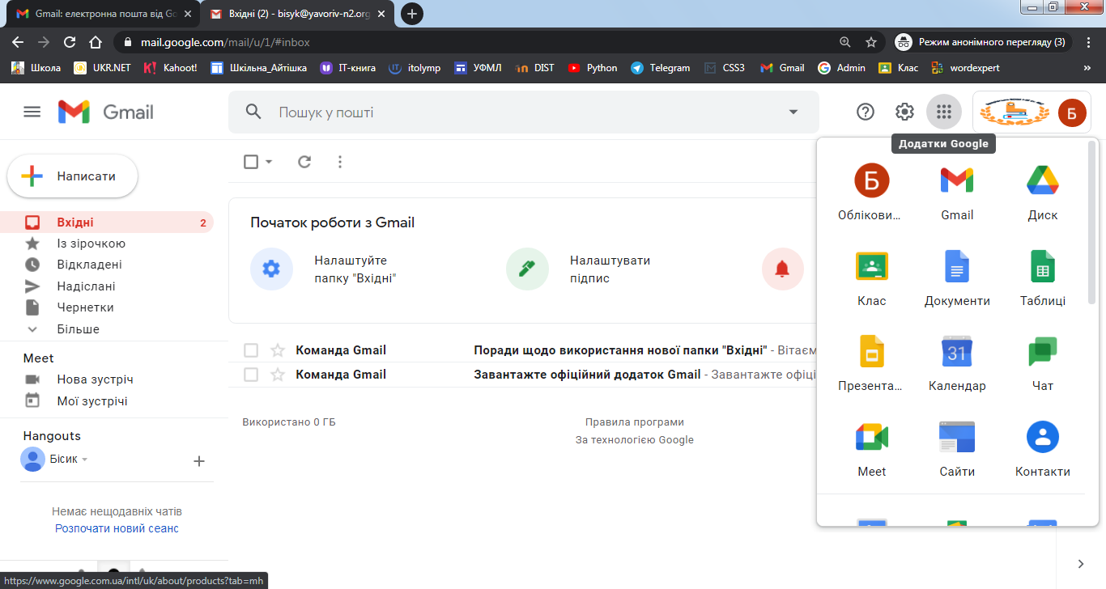
Клацнути ДОДАТКИ

Slide 14
Обрати КЛАС

Slide 15
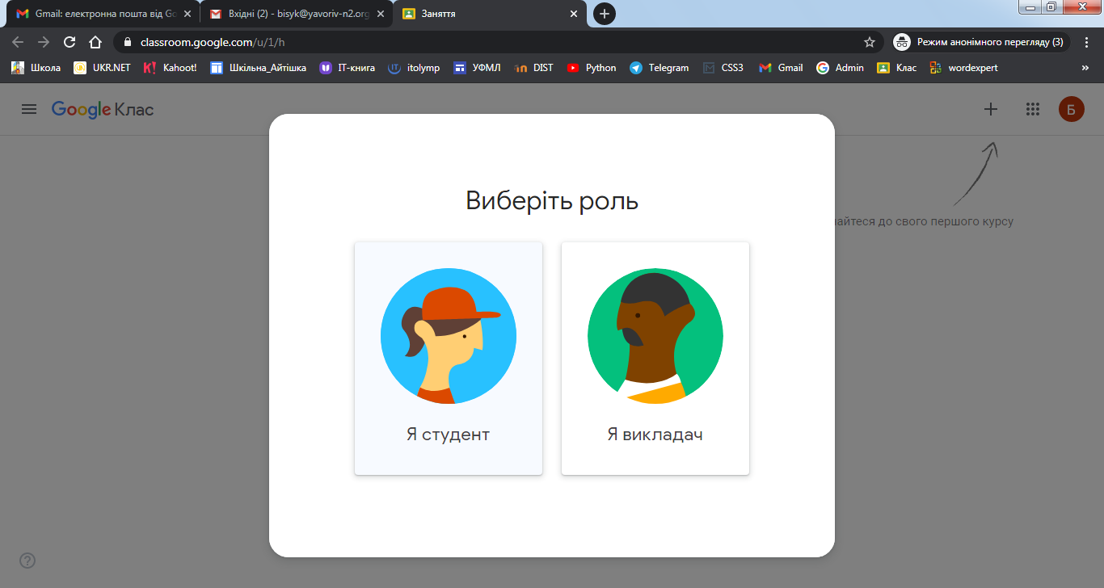
Клацнути

Slide 16
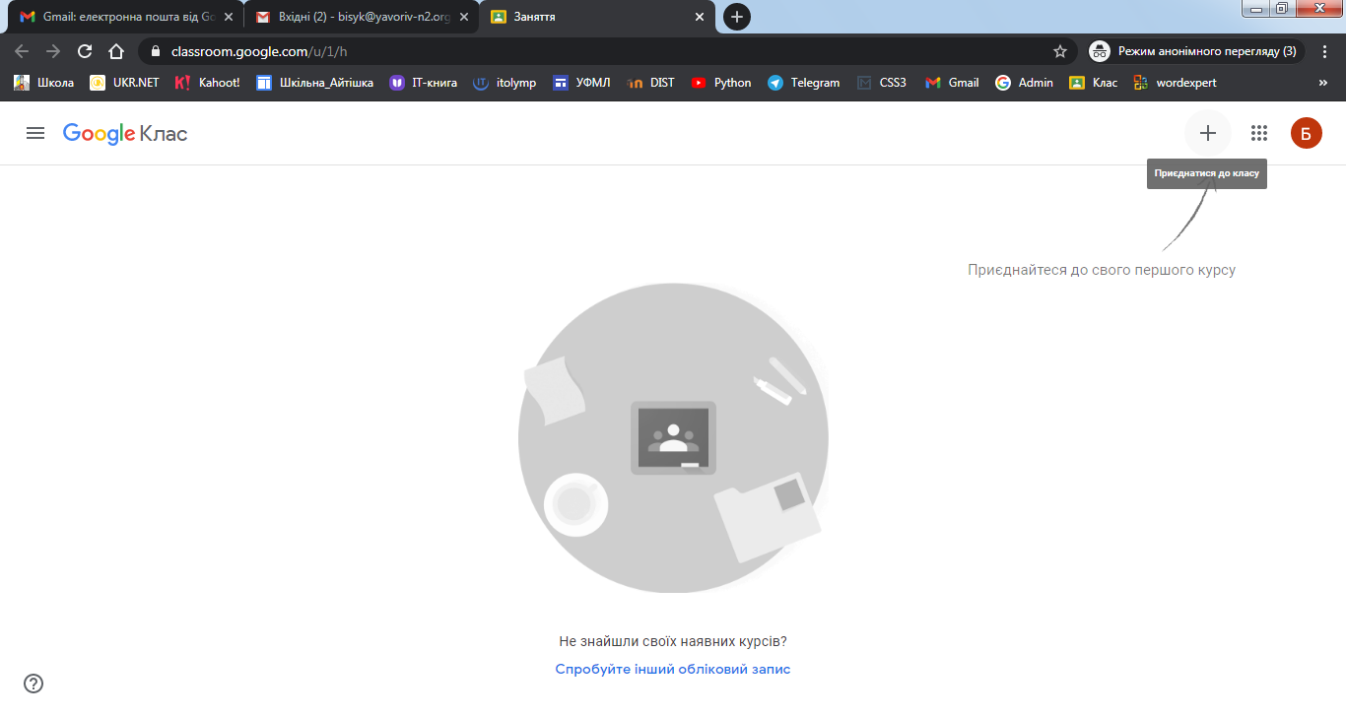
Клацнути

Slide 17
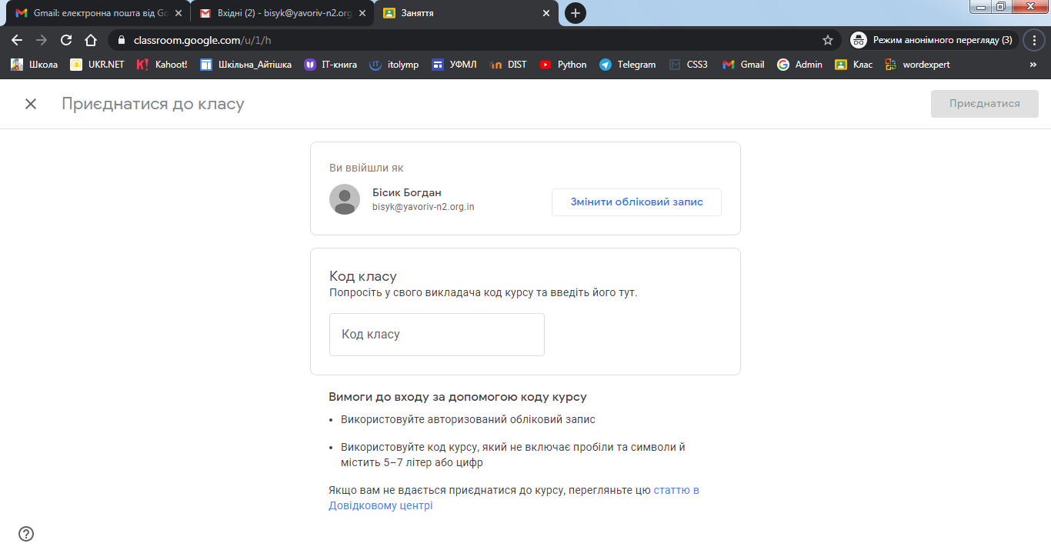
Вказує код класу, наданий вчителем
Якщо вхід за посиланням, то код вводити не треба

Slide 18
Вигляд класу для учня
Пддвійним клацанням мишки назви класу, можна його відкрити

Slide 19
Клас учня у розгорнутому вигляді
Основні вкладки

Slide 20
Вкладка «Завдання»
Можна переглянути завдання

Slide 21
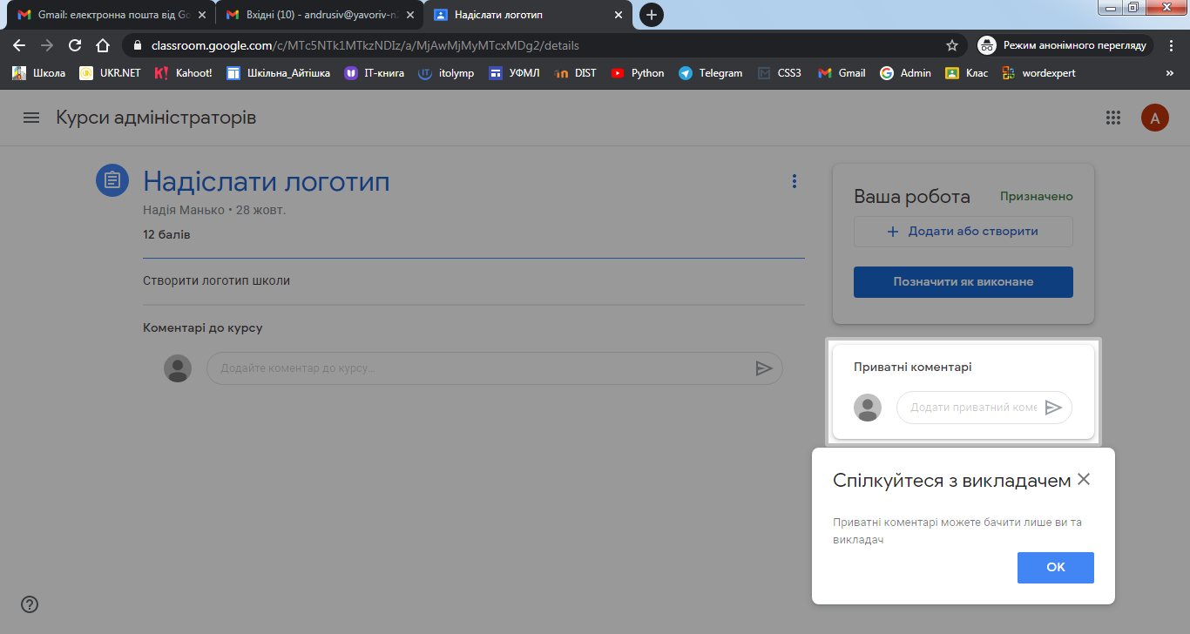
Цією кнопкою учень надсилає виконане завдання (презентація, фотографія, документ і т.і. ) вчителю на перевірку
спілкування

